Slide 1
Kjøp, salg og bytte av seksuelle tjenester i Kristiansand
- En situasjonsbeskrivelse av prostitusjon i Kristiansand (høsten 2017 – våren 2018)

Slide 2
Disposisjon for innlegget
Bakgrunnen
Om oppdraget
Om rapporten
Om informasjonskilder
Innhold/resultater
Hvor skjer prostitusjonen i Kristiansand?
Hvem er sexselgeren?
Omfang?
Ulike prostitusjonsformer

Slide 3
Om oppdraget
Innsatsområde «Prostitusjon og menneskehandel»
Mål: Prostitusjon og menneskehandel er bekjempet gjennom å hjelpe personer ut av prostitusjon og hindre ny rekruttering samt avdekke ofre for menneskehandel
Strategi: Søke etter kunnskap:
Sikre at det gjennomføres en ny kartlegging av prostitusjonsmiljøet.

Slide 4
Prostitusjon - et vanskelig fenomen å kartlegge
Et område full av holdninger, verdier, moral, myter og skam
skjult og usynlig virksomhet
I grenselandet mellom kriminalitet og ikke-kriminalitet
Globalt og grenseløst
Et område som stadig er i endring
Krevende – umulig å tallfeste og vanskelig å sammenligne rapporter

Slide 5
Hvordan oppdraget er løst?
Valgt å bruke ansatte til å kartlegge i stedet for en forskningsinstitusjon
Utført av teknisk sektor v/By og samfunn i tett samarbeid med HS, Oppvekst og politiet.
En ren situasjonsbeskrivelse uten anbefalinger.
Administrasjonen vil følge opp med egen politisk sak hvor tiltak og prioriteringer for videre arbeid blir lagt frem.
Ungdomsprostitusjon er ikke kartlagt eksplisitt
Ønske om å fremskaffe en større forståelse av prostitusjon i Kristiansand - mer enn en ren kartlegging

Slide 6
Om rapporten
Vektlagt formidling av historier, sitater og fortellinger fra nøkkelinformanter (23 informanter). «Usminket versjon»
Et øyeblikksbilde
Et mer oppdatert bilde – men ikke komplett og uttømmende
Høy grad av troverdighet - ikke nødvendigvis generaliserbar
Forsøkt å balansere usminket versjon uten flashing..
Anonymisert kilder – foruten politi og pro-Kristiansand

Slide 7
Informasjonskilder
Førstehåndsinformanter (sexselgere)
Annenhåndsinformanter (hjelpeapparatet)
Observatørinformanter (andre som ser prostitusjon)
Annen informasjon fra ulike rapporter og dokumenter

Slide 8
Informantgruppe (sexselgere)
3 nigerianske kvinner
Kvinne 31, gresk statsborgerskap
Kvinne 46, italiensk statsborgerskap
Kvinne 53, Italiensk stasborgerskap
3 norske kvinner
Kvinne 26 år
Kvinne 24 år
Transperson i 20-årene

Slide 9
Informantgruppe (hjelpeapparatet)
Pro-Kristiansand – (et kommunalt prostitusjonstiltak)
Ungteam – (kommunalt tilbud rus og psykisk helse - 16-25 år)
Skolehelsetjenesten/Helsestasjon for ungdom
Babettes Hus – (Nødbolig for kvinner i aktiv rus)
Shalam Women – (Prostitusjonstiltak i regi av Shalam)
Krisesenteret – (botilbud for mennesker som har vært utsatt for vold)
Rosa-prosjektet – (Krisenterets tilbud for kvinner utnyttet i prostitusjonsrelatert menneskehandel)
Frelsesarmeen – (lang tradisjon for å jobbe med utsatte grupper)
SMSO-Agder – (senter mot seksuelle overgrep)
Politiet – (menneskehandel team og ordinært politi)

Slide 10
Innhold og resultater
Utemarkedet
Sexselgere på gatenivå
Innemarkedet
Omreisende sexselgere
Fastboende sexselgere
Klinikker
Sexkjøp/kunder
Salg og bytte av sex i enkelte miljøer
I rusmiljøet
Blant ungdommer

Slide 11
Prostitusjon:
Prostitusjon defineres som kjøp og salg av seksuelle tjenester. I prostitusjonen er vederlaget eller betalingen en forutsetning for den seksuelle ytelsen.
Salg av seksuelle tjenester er ikke ulovlig. Men det er ulovlig å kjøpe samt tjene på penger på andres prostitusjon.
Som alle andre markeder inneholder prostitusjonen en kjøper, en selger og et marked hvor tjenesten annonseres. Inndeles ofte i utemarked og innemarked.

Slide 12
1. Gateprostitusjon (utemarkedet)
Den synlige gateprostitusjon er befestet siden forrige rapport i 2008
Hovedsakelig området rundt Domkirken og kvartalene i og mellom Markensgata og Kirkegata
Gateprostitusjonen foregår hele året – noe økning i helgene
Seksuelle tjenester utøves på flere arena - i det offentlige rom, hoteller, leiligheter eller hos kunden
Det oppgis at det til enhvertid er mellom 6 – 12 kvinner i gateprostitusjonen i perioden.
Det deles ut totalt 150 kondomer ukentlig til sexselgerne på gatenivå.
Antas å utgjøre en liten andel av det totale prostitusjonsmarkedet

Slide 13
1. Gateprostitusjon (forts..)
Hovedsakelig kvinner fra Nigeria, men også Øst Europeiske er registrert.
Har turistvisum for 3.mnd av gangen. Ingen rettigheter utover akutt helsehjelp
Ofte søreuropeisk statsborgerskap. Flere har vært her flere ganger
De kommer gjerne i små grupper på samme tidspunkt til Kristiansand. Flere både bor og reiser sammen.
Bor i privatleide leiligheter eller på campingplasser i området
Svært krevende å få opplysninger om hvordan de er kommet hit
Politi og kommunen har relativ god oversikt over dette miljøet
Ingen rus- eller kriminalitetsutfordringer med gruppen
Anses som den svakeste gruppen i prostitusjonsmiljøet

Slide 14
2. Innemarkedet
Escorte nettsider, lukkede chattegrupper, dating-nettsteder, grupper på sosiale medier
Innemarkedet mer skjult men mer tilgjengelig enn gateprostitusjon (et taste trykk unna)
70 % av det totale markedet ? (Fafo undersøkelsen 2008)
Største nettstedet er realescort.eu.
Tysk firma. I hele Europa men størst i Norge
Annonser koster mellom 300-400 kr ukentlig
Krever ingen adgang til å opprette kontakt med selger
Kvinner, menn, klinikker, par. transpersoner
Outcalls og incalls tilbys
I Kristiansand – gjennomsnittlig 26 kvinne annonsører daglig på nettstedet (i 2017). Ikke de samme kvinnene gjennom hele året. (politi/kommune monitorerer)
Vanskelig å fastslå med sikkerhet hvor mange kvinner som står bak.

Slide 15
Oversikt over annonser på realescorte.eu fordelt på fylker. (Kock,2017)

Slide 16
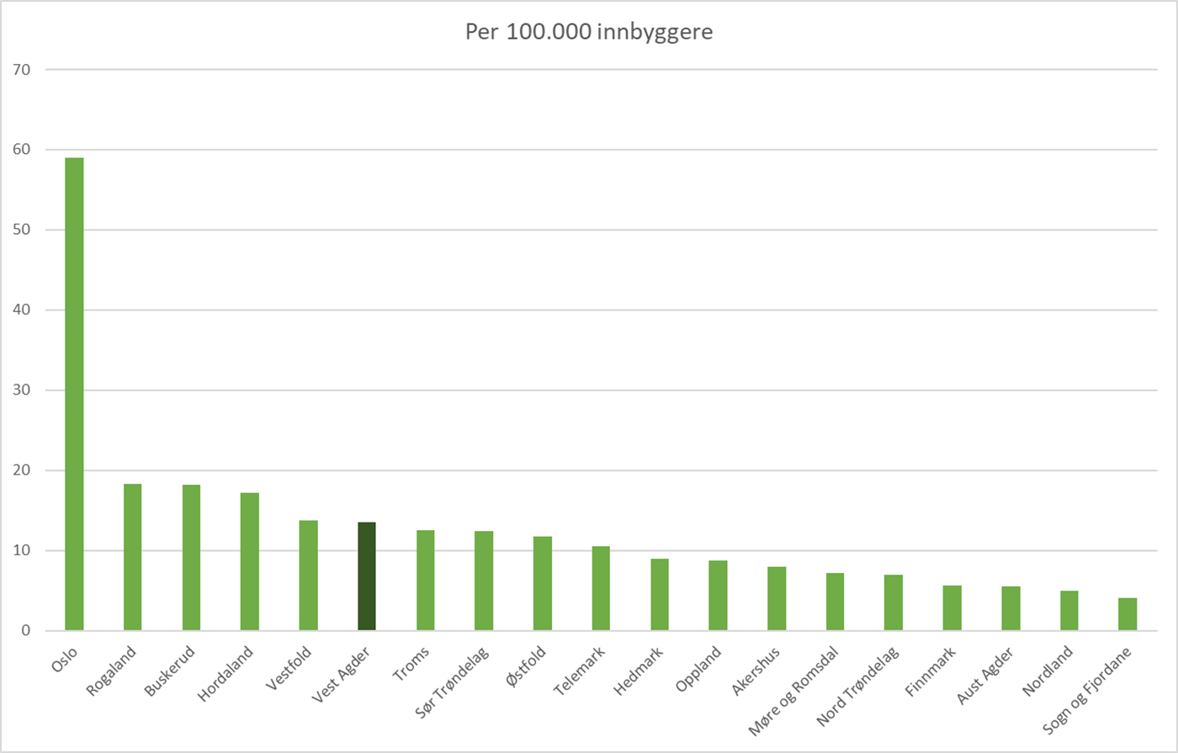

Slide 17
Innemarkedet – hvem er de?
Omreisende sexselgere
Fastboende
Klinikker

Slide 18
2.1 Omreisende sexselgere
Utgjør den største enkeltgruppen av sexselgere i Kristiansand
Opererer i flere land og har stoppesteder i enkelte byer i Norge
Annonserer på realescorte.eu
Selger seksuelle tjenester fra hotell eller leiligheter
Pro-Kristiansand hadde kontakt med 21 omreisende sexselgere i 2017
Følgende nasjonalitet på de som har fått medisinskhelsehjelp de siste 5 årene: Russland, Brasil, Thailand, Ukraina, Slovakia, Venezuela, Chile, Italia, Bulgaria, Nederland, Litauen, Maldivene, Latvia, Norge, Spania, Tyrkia, Tyskland, Cuba, Colombia, Tsjekkia, Mexico, Polen, Moldova, Korea, Belgia og Filippinene

Slide 19
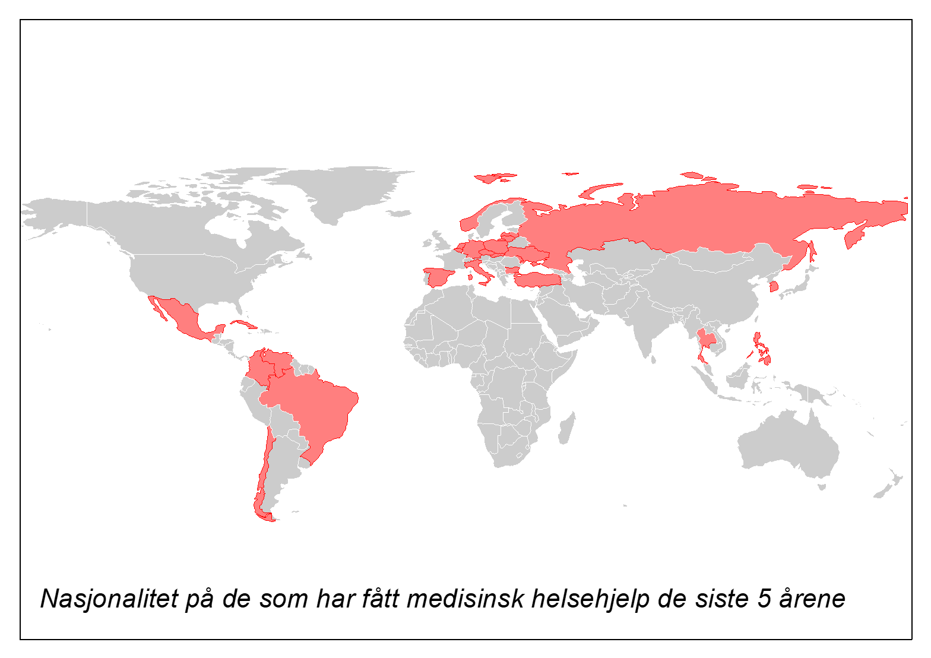

Slide 20
Eksempler fra politiet
østeuropeisk omreisende sexselger
3 "kundetelefon" med norske mobilnummer
5142 sms/taleanrop på litt under 2 mnd .
Hadde vært i Bergen, Sandefjord, Trondheim og Kristiansand..
Siste 9 dagene – 114 unike kontakter/tlf nummer
Grovt ran mot omreisende sexselger
2 "kundetelefon" med norske mobilnummer,
781 sms/taleoppringinger på 4 dager i Kristiansand.
109 unike kontakter/ telefonnummer,
Opplyste å ha hatt 12-15 kunder på de tre døgnene i Kristiansand.
Hadde 30.000,- NOK (cash)

Slide 21
2.2 Fastboende sexselgere
Personer som bor i Kristiansandsområdet som utelukkende tar penger som vederlag for seksuelle tjenester
Opptrer på flere arena. Ulike nettsider, sosialemedier, bar/restaurant, via kundekrets eller i lukkede chattekanaler
Finnes begrenset kunnskap om omfang
Vanskelig å få oversikt over denne gruppen da de opererer på så mange arenaer.
Kommer i kontakt med fastboende fordi de gjerne mottar en eller annen form for oppfølging knyttet til andre utfordringer.

Slide 22
«Jeg har ved flere anledninger vært borti i kvinner med prostitusjonserfaring fra inne markedet, men det er ikke slik at kvinnene kommer til oss rett fra innemarkedet. Det er ikke det som er årsaken til at de har oppsøkt oss. Årsaken er vold i nær relasjon, mishandling, mm. Mange har en erfaring med prostitusjon, det kommer ofte frem under samtaler»
Informant fra hjelpeapparatet

Slide 23
2.3 Klinikker/byråer
Flere informanter uttrykker at de er bekymret for om det selges sex ved enkelte Thai-massasje institutter i Kristiansand
Politiet har avdekket salg av seksuelle tjenester ved enkelte Thai-massasje institutter i 2017. En kvinnelig innehaver av to institutter er dømt for hallikvirksomhet
Politiet har kontrollvirksomhet og dialog med huseiere ved mistanke
Pro-senteret i Oslo har registrert økning i salg av seksuelle tjenester fra massasjeinstitutter etter flere år med lite aktivitet (Kock, 2017)

Slide 24
3. Om sexkjøp/kunder
Politiet anslår at det daglig foregår 100 sexkjøp i Kristiansandsområdet på innemarkedet
150 kondomer deles ut ukentlig til kvinner på utemarkedet
Utemarkedet: menn i 50 – 60 årene – alkoholpåvirket
Innemarkedet: menn i alle aldre og fra ulike samfunnslag
Politiet har siden sexkjøploven trådte i kraft (2009) og frem til 2018 registrert 37 anmeldelser på sexkjøp –31 er avgjort med forelegg (10.000 kr) og resten av sakene henlagt.

Slide 25
3. Utdrag fra intervju (om kunder)
Mann i 50 årene, pengesterk. Han viste flere av sine kontoer til meg, En spesiell mann. Bodde i et digert hus og betalte kr. 2000.-
Mann i 30 årene, norsk og gift. Bodde i en svær leilighet. Var litt rart å ha sex i ektesenga til mannen. Kona var på arbeid.
Mann i 40 årene, ugift. Startet treffet med et glass vin på et hotell. Handelen ble gjennomført bak i hans stasjonsvogn. Mannen var ansatt i det offentlige.
Mann i 30 årene, gift og hadde barn. Hadde dårlig samvittighet ovenfor kona og avsluttet det hele før samleie og betalte kr. 2500.- for dette.
Mann i 30 årene, norsk, kjempenervøs, skalv over hele kroppen. Han hadde ikke kjøpt sex før.

Slide 26
4. Salg og bytte av sex i enkelte miljøer.
4.1 Prostitusjon i rusmiljøet
Prostitusjonen anses som et nødvendig onde for å få tak i rusmidler.
Vederlaget er ikke så tydelig som ved ordinær prostitusjon
Rusmiddelavhengige
I følge informantene er det svært utbredt innad i rusmiljøet i Kristiansand.
Usikkert om det selges åpent på gata eller kun innad rusmiljøet.
«Mange i dette miljøet er ofte utsatt for vold og overgrep, men sakene blir sjeldent anmeldt til politiet. Det er prostitusjon i rusmiljøene i Kristiansand, det vet vi. Men frykt for represalier innad i miljøene gjør at dette svært sjeldent blir meddelt til politiet. Det er en viss aksept i disse miljøene for at en gjør opp for rus, gjeld m.m ved å selge kroppen sin.»
Politiet

Slide 27
4.2 Ungdom
Ungdomsprostitusjon ikke særskilt kartlagt i rapporten – er derfor kun delvis belyst
Forskning viser at det er uvanlig å finne ungdom på de ordinær prostitusjons arena. Mer vanlig at ungdom bytter sex fremfor å selg sex. Bytte mot overnatting, mat, klær, rusmidler eller kontantkort til mobiltelefon.
Prostitusjon eller seksuell utnyttelse/overgrep?
Ofte i gråsoner. Utforskning av egen seksualitet, utforskning av egne og andres grense, fra forelskelse til press, tvang, overgrep og utnyttelse. (Pro-Sentrets nettsider)
Vanskelig å avdekke. Ungdom definerer det ikke som prostitusjon.
Forskning viser at særlig sårbare ungdom står i risiko for å selge/bytte sex (mange vært i kontakt med hjelpeapparatet tidligere
Nyeste forskning fra 2017 – det er lite som tyder på at det er vanlig for ungdom å bytte sex, men i noen miljøer synes det som mer akseptert

Slide 28
I Kristiansand….
Informantene oppgir å avdekke bytte av sex blant ungdommer gjennom annen type oppfølging.
Flere saker enn tidligere blir avdekket av hjelpeapparatet (mer fokus?) Usikker i hvor stort omfang
Ungdata undersøkelsen (2016) – anonym spørreundersøkelse.
(4%) har svart ja på at de noen gang har utført seksuelle tjenester mot matrielle goder i Kristiansand på ungdomskoletrinnene og VG1
5 % av gutter, 3 % jenter
Resultater i Kristian skiller seg ikke ut fra tilsvarende undersøkelser i andre store kommuner.

Slide 29
Sitater:
Det er ikke mange (ungdommer) som vi er i kontakt med som sier åpent at de prostituerer seg. Men når jeg kommer nærmere inn på den enkelte og snakker om temaet, så avdekkes det til tider at de er i ulike forhold der de bruker seksuelle tjeneste til å bytte til seg annet.
Selve omfanget er vanskelig å fastslå men at ungdomsprostitusjon foregår i større omfang enn det en sånn sett får ut i offentlig rapporter, det er det ingen tvil om! Det avdekker vi at foregår. Ja de bruker dette og selger kroppen sin uten at de karakteriserer det som prostitusjon og uten at de averterer på noen nettside.

Slide 30
Oppsummert
Utenlandsk prostitusjon står for den største andelen av prostitusjonen.
6 – 12 kvinner i gateprostitusjon til enhver tid
I gjennomsnitt 26 kvinne annonsører daglig på realescort.eu
Innemarkedet utgjør det største markedet (mer enn 70 %?)
Den største arena for salg av seksuelle tjenester i Kristiansand er nettstedet realescorte.eu
Politiet estimerer 100 sexkjøp daglig fra innemarkedet
Mindre oversikt over innemarkedet enn ved gateprostitusjon
Omreisende sexselger største gruppen
Fastboende vanskelig å få oversikt over
Selges og byttes sex aktivt i rusmiljøet
Barn og unge opptrer sjelden ikke på ordinære prostitusjonsarenaer men enkelte ungdommer har erfaring med bytte av sex i følge informantene (behov for mer kunnskap)
Ulik kundegrupper avhengig av ute- eller innemarked.

